Slide 1
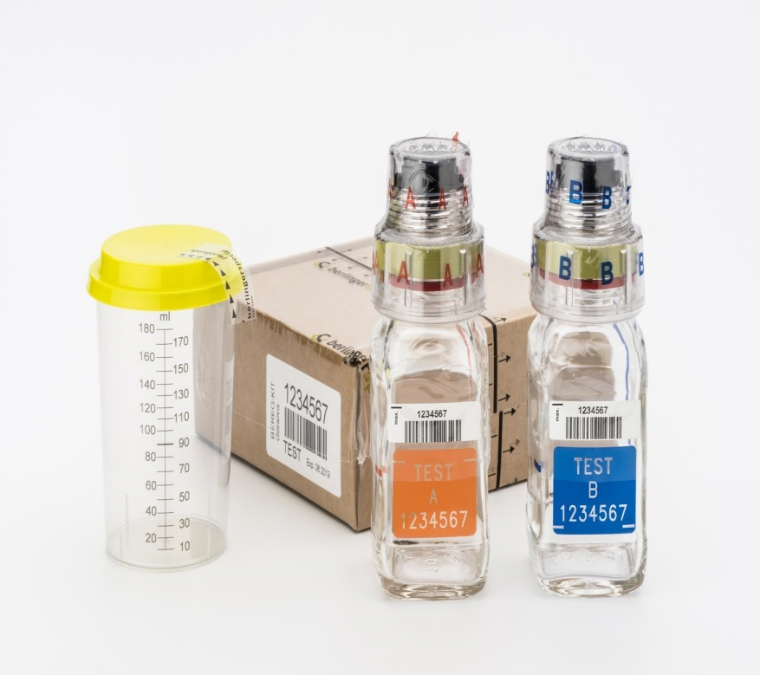
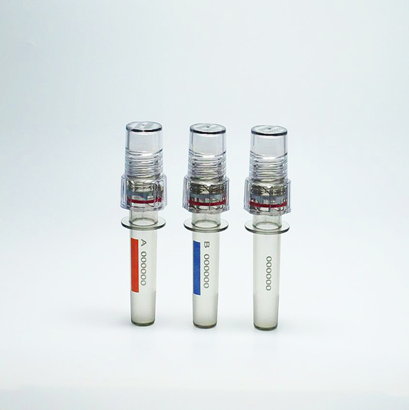
АНТДОПИНГОВОЕ ОБЕСПЕЧЕНИЕ СПОРТА
В.В. Храмов

Slide 2
Допинг (doping, от англ. to dope – давать наркотики)
- сознательное использование веществ и(или методов) с целью – искусственно усилить физическую активность и выносливость на время спортивных соревнований
- социальное явление, противоречащее духу спорта с его базовыми ориентирами на честное мирное соперничество, подрывающее доверие к нему общества
- серьезная проблема, значимость которой в настоящее время вышла за рамки спорта и оказалась связана с репутационными потерями для страны

Slide 3
Допинг в документах WADA -
нарушение одного или нескольких антидопинговых правил

Slide 4
Что такое антидопинговые правила?

Slide 5
Цель
Защита фундаментального права спортсменов участвовать в соревнованиях, свободных от допинга

Slide 6
10
видов нарушений
антидопинговых правил

Slide 7
Виды нарушений антидопинговых правил
(Ст. 2 Всемирного антидопингового кодекса)
Наличие запрещенной субстанции в пробе
Использование или попытка использования запрещенной субстанции или метода
Уклонение, отказ или неявка на процедуру сдачи пробы
Нарушение порядка предоставления информации о местонахождении
Фальсификация или попытка фальсификации
Обладание запрещенной субстанцией или методом
Распространение или попытка распространения
Назначение или попытка назначения
Соучастие
Запрещенное сотрудничество

Slide 8
НАЛИЧИЕ ЗАПРЕЩЕННОЙ СУБСТАНЦИИ В ПРОБЕ ИСПОЛЬЗОВАНИЕ ИЛИ ПОПЫТКА ИСПОЛЬЗОВАНИЯ ЗАПРЕЩЕННОЙ СУБСТАНЦИИ ИЛИ МЕТОДА

Slide 9
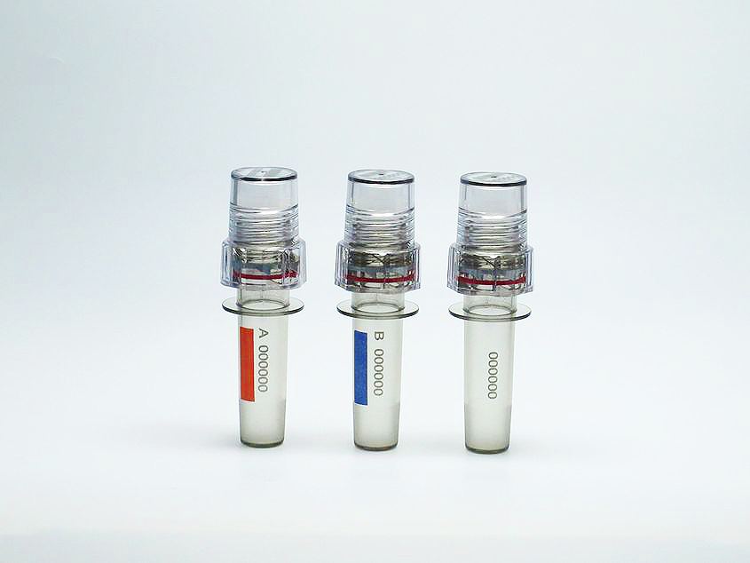
Одно из самых «популярных» нарушений антидопинговых правил – наличие запрещенной субстанции в пробе (~90%)

Slide 10
Как не нарушить антидопинговые правила?
Сервисы по проверке препаратов:
list.rusada.ru
AD Pro
Также работает горячая линия РУСАДА:
8 (800) 770-03-32 (бесплатно по РФ)
+7 (965) 327-16-78

Slide 11
Памятки и брошюры доступны на сайте
Российского антидопингового агентства
www.rusada.ru
в разделе Образование

Slide 12
Позвонить в отдел ТИ РУСАДА
или
на горячую линию:
8 (800) 770-03-32 (бесплатно по РФ)
+7 (965) 327-16-78
Воспользоваться
сервисами РУСАДА
по проверке препаратов

Slide 13
list.rusada.ru
Сервис предназначен только для проверки лекарственных препаратов!!!

Slide 14
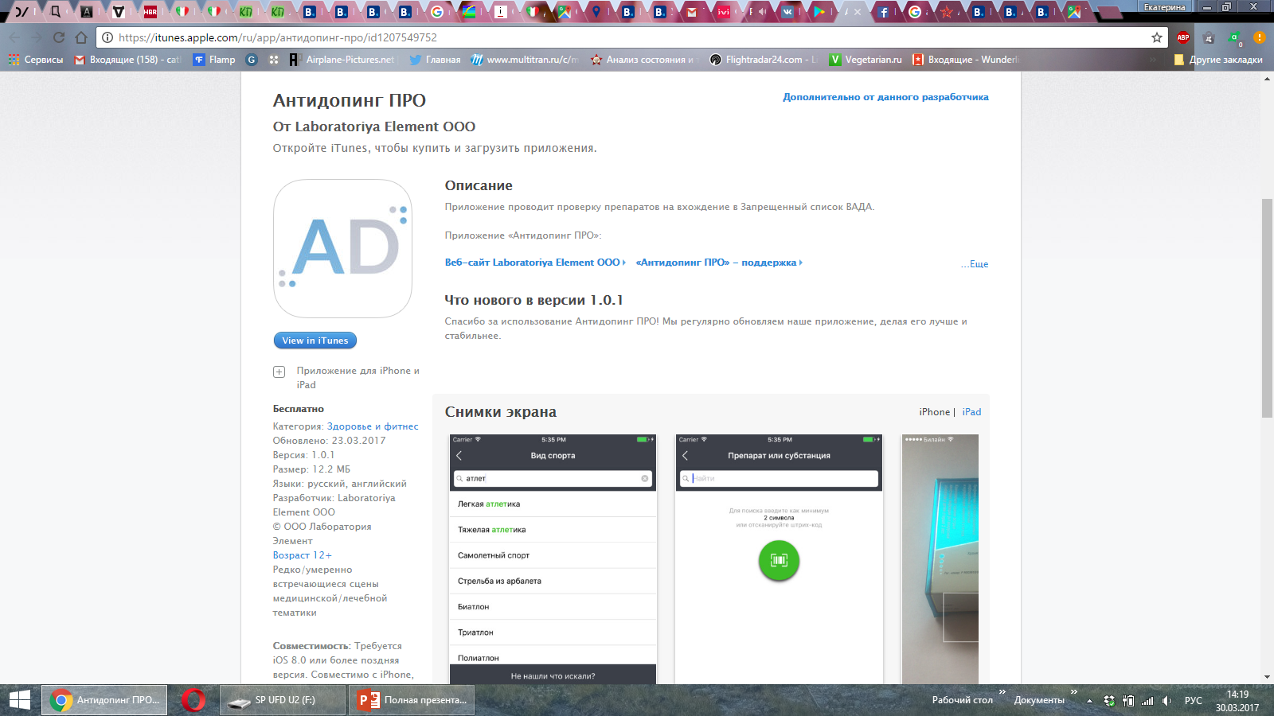
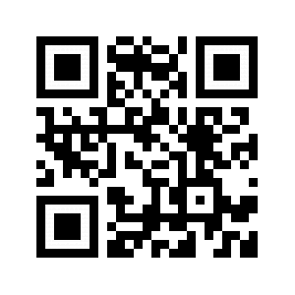
Приложение Антидопинг PRO
Сервис предназначен только для проверки лекарственных препаратов!!!

Slide 15
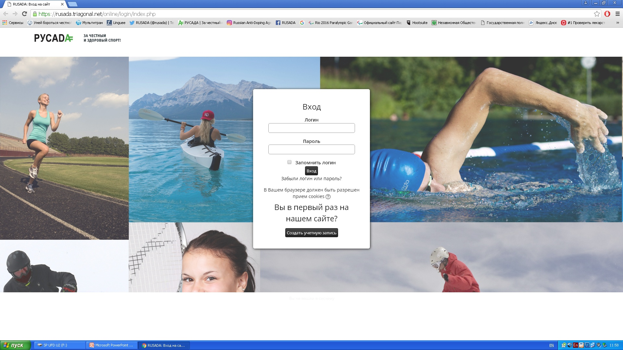
Как их запомнить?
Также о правилах можно узнать, пройдя онлайн-курс
www.rusada.triagonal.net

Slide 16
ОТКАЗ И ИНОЕ УКЛОНЕНИЕ ОТ СДАЧИ ПРОБЫ
В Кодексе 2015
четко прописана
обязанность спортсмена
в любое время
быть доступным для тестирования

Slide 17
Как не нарушить антидопинговые правила?
После уведомления необходимо незамедлительно явиться на пункт допинг-контроля (исключения: отсрочки)
Спортсмен должен все время до завершения процедуры находиться в поле зрения инспектора
! Модификации для несовершеннолетних спортсменов и спортсменов с ограниченными возможностями здоровья
! Любые замечания по процедуре можно оставить в поле "Замечания" в протоколе допинг-контроля

Slide 18
НАРУШЕНИЕ ПОРЯДКА ПРЕДОСТАВЛЕНИЯ ИНФОРМАЦИИ О МЕСТОНАХОЖДЕНИИ
ADAMS - база данных о местонахождении спортсменов
Заполняют спортсмены, входящие в национальный пул тестирования или пул тестирования международной спортивной федерации
Неполная, несвоевременно предоставленная
информация
Непредставление информации
Недоступность спортсмена для тестирования по указанному адресу в одночасовое окно
Пропущенный тест
Любое сочетание 3 пропущенных тестов и/или 3 случая непредставления информации в течение 12 месяцев -
= нарушение антидопинговых правил
+
+

Slide 19
Как не нарушить антидопинговые правила?
Важно вносить корректную и полную информацию о своем местонахождении
Важно вовремя изменять информацию о своем местонахождении
Есть вопросы?
горячая линия РУСАДА: 8 (800) 770-03-32
электронный адрес: rusada@rusada.ru
Подробная видео-инструкция по заполнению системы доступна на сайте РУСАДА www.rusada.ru

Slide 20
ФАЛЬСИФИКАЦИЯ ИЛИ ПОПЫТКА ФАЛЬСИФИКАЦИИ
НАПРИМЕР:
предоставление ложной информации во время процедуры тестирования
изменение идентификационного кода
повреждение ёмкости с пробой

Slide 21
ОБЛАДАНИЕ ЗАПРЕЩЕННЫМИ СУБСТАНЦИЯМИ И МЕТОДАМИ
Спортсмен / тренер и другой персонал спортсмена не имеет право хранить препарат, содержащий запрещенную субстанцию, или запрещенный метод
ТОЛЬКО ВРАЧ - для оказания экстренной медицинской помощи !
Исключение – наличие у спортсмена разрешения на ТИ!

Slide 22
Кто является персоналом спортсмена?
Любой тренер, педагог, менеджер, агент, технический персонал команды, официальное лицо, медицинский, парамедицинский персонал, родитель или любое иное Лицо, работающее со Спортсменом, оказывающее ему медицинскую помощь или помогающее Спортсмену при подготовке и участии в спортивных Соревнованиях.

Slide 23
Как не нарушить антидопинговые правила?
Спортсмен должен оформить разрешение на ТИ ДО употребления запрещенной субстанции
Форма запроса и перечень необходимых документов доступен на сайте РУСАДА в разделе «Препараты -> ТИ»
Есть вопросы?
консультация специалистов отдела ТИ РУСАДА
горячая линия РУСАДА: 8 (800) 770-03-32

Slide 24
РАСПРОСТРАНЕНИЕ ИЛИ ПОПЫТКА РАСПРОСТРАНЕНИЯ
Период дисквалификации может быть пожизненным!
НАЗНАЧЕНИЕ ИЛИ ПОПЫТКА НАЗНАЧЕНИЯ
Исключение – наличие у спортсмена разрешения на ТИ!

Slide 25
ЗАПРЕЩЕННОЕ СОТРУДНИЧЕСТВО
СОУЧАСТИЕ
Помощь, поощрение, способствование, подстрекательство, вступление в сговор, сокрытие или любой другой вид намеренного соучастия, включая нарушение или попытку нарушения антидопинговых правил
Например, сотрудничество спортсмена в профессиональном качестве, с любым персоналом спортсмена, который отбывает срок дисквалификации

Slide 26
Как узнать, дисквалифицирован ли тренер/врач/персонал спортсмена?
На сайте РУСАДА www.rusada.ru
в разделе Допинг-контроль можно ознакомиться
со списком персонала спортсмена,
отбывающего дисквалификацию

Slide 27
Действует
принцип строгой ответственности:
Спортсмен
несет ответственность за все,
что попадает в его организм.

Slide 28
Как узнать, есть в лекарстве запрещенная субстанция или нет?

Slide 29
!Запрещенная субстанция может иметь
несколько вариантов названия!
экстракт герани
Геранамин
Метилгексанамин
диметилпентиламин
Фортан
1,3-ДМАА
ДМАА
1,3-диметиламиламин
Метилгексанамин

Slide 30
Консультация врача, обладающего квалификацией в области антидопинга

Slide 31
Позвонить в отдел ТИ РУСАДА
или
на горячую линию:
8 (800) 770-03-32 (бесплатно по РФ)
+7 (965) 327-16-78
Воспользоваться
сервисами РУСАДА
по проверке препаратов

Slide 32
Ответственность за нарушение антидопинговых правил

Slide 33
ПОСЛЕДСТВИЯ ВОЗМОЖНЫХ НАРУШЕНИЙ ПРАВИЛ
Процессуальные
Правовые
Медицинские
Социальные

Slide 34
САНКЦИИ
Вид нарушения | Стандартная санкция
Наличие в пробе запрещенной субстанции | 4 года
Использование или попытка использования запрещенной субстанции или метода | 4 года
Уклонение, отказ или неявка на процедуру сдачи пробы | 4 года
Нарушение порядка предоставления информации о местонахождении | 2 года
Фальсификация или попытка фальсификации | 4 года
Обладание запрещенной субстанции или методом | 4 года
Распространение или попытка распространения | От 4 лет
Назначение или попытка назначения | От 4 лет
Соучастие | От 2 до 4 лет
Запрещенное сотрудничество | 2 года
! П. 9.1 ОАП Автоматическое аннулирование результатов

Slide 35
САНКЦИИ К СПОРТСМЕНАМ
Спортивная дисквалификация
Уголовная ответственность:
Статья 226.1. Контрабанда
Статья 234. Незаконный оборот сильнодействующих или ядовитых веществ в целях сбыта
Финансовые санкции
Аннулирование результатов, призов, очков
Санкции по трудовому законодательству:
Расторжение трудового договора

Slide 36
САНКЦИИ К ПЕРСОНАЛУ СПОРТСМЕНА
Спортивная дисквалификация на срок от 4 лет до пожизненного
Уголовная ответственность:
Статья 226.1. Контрабанда
Статья 230.1. Склонение спортсмена к использованию субстанций и (или) методов, запрещенных для использования в спорте
Статья 230.2. Использование в отношении спортсмена субстанций и (или) методов, запрещенных для использования в спорте
Статья 234. Незаконный оборот сильнодействующих или ядовитых веществ в целях сбыта
Административная ответственность:
Статья 6.18 КоАП РФ. Нарушение установленных законодательством о физической культуре и спорте требований о предотвращении допинга в спорте и борьбе с ним
Санкции по трудовому законодательству:
Расторжение трудового договора

Slide 37
Сервисы по проверке препаратов:
list.rusada.ru
AD Pro
Онлайн-курс: www.rusada.triagonal.net
Памятки и брошюры на сайте
www.rusada.ru
в разделе Образование
Отдел ТИ РУСАДА
rusada@rusada.ru
Горячая линия:
8 (800) 770-03-32 (бесплатно по РФ)
+7 (965) 327-16-78

